Slide 1
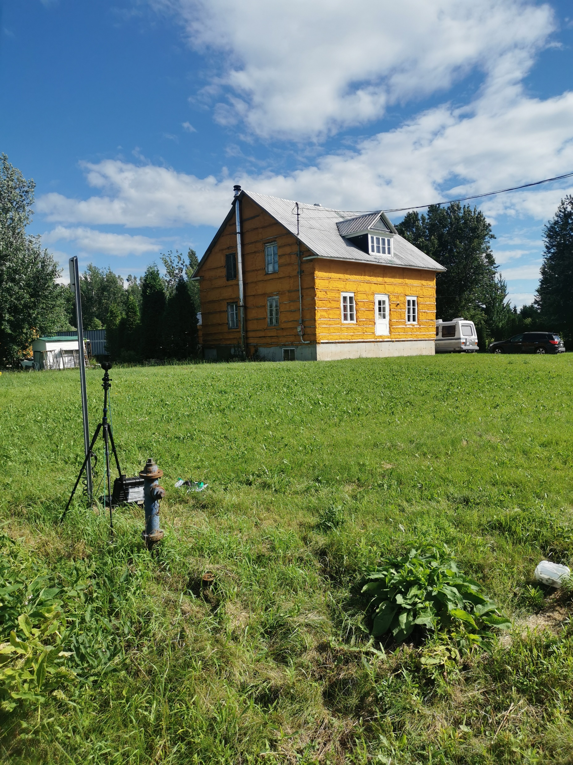
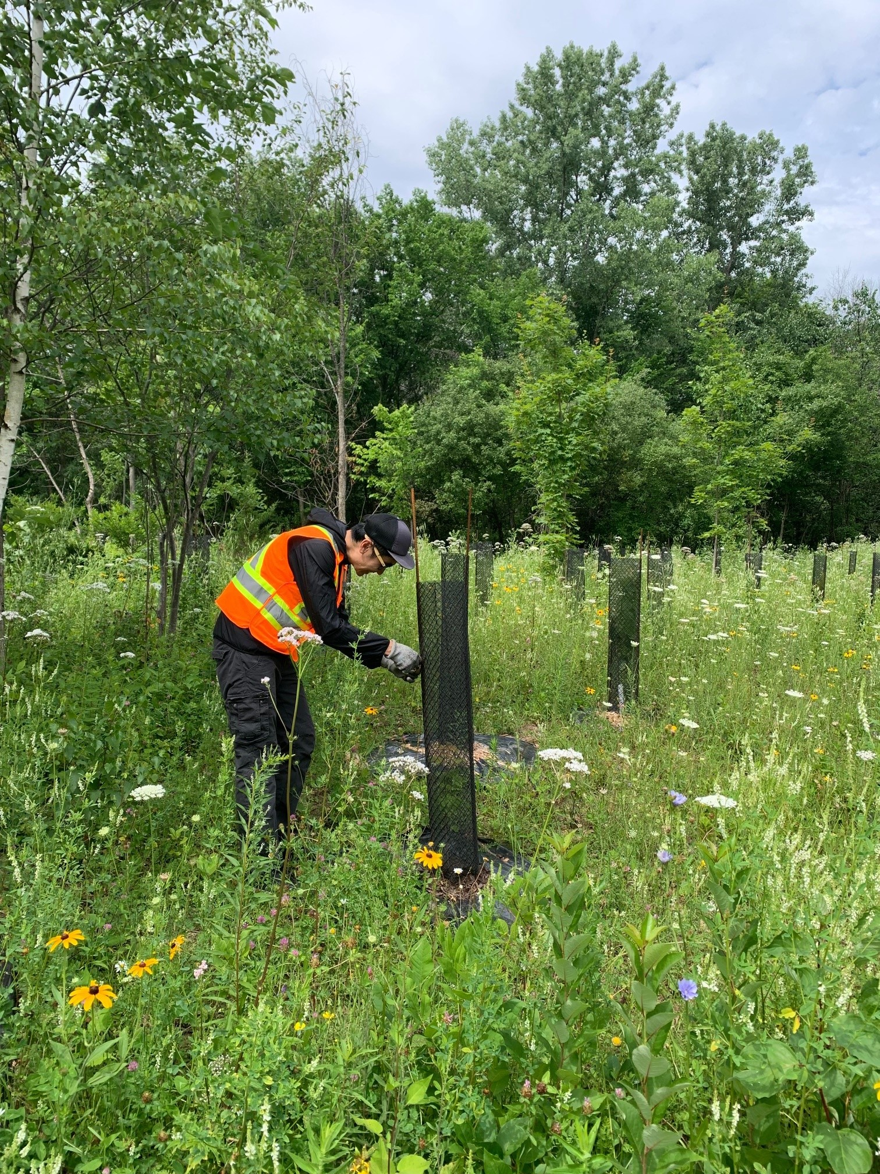
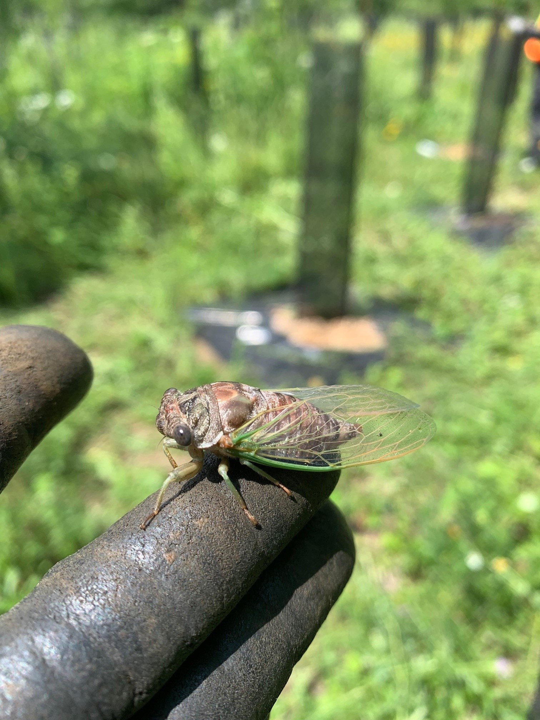
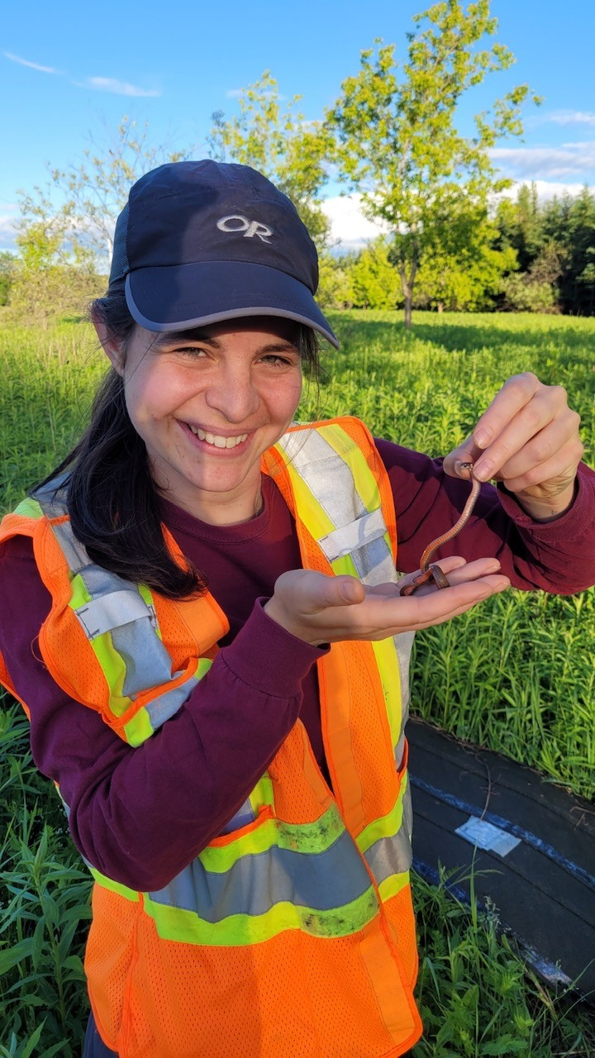
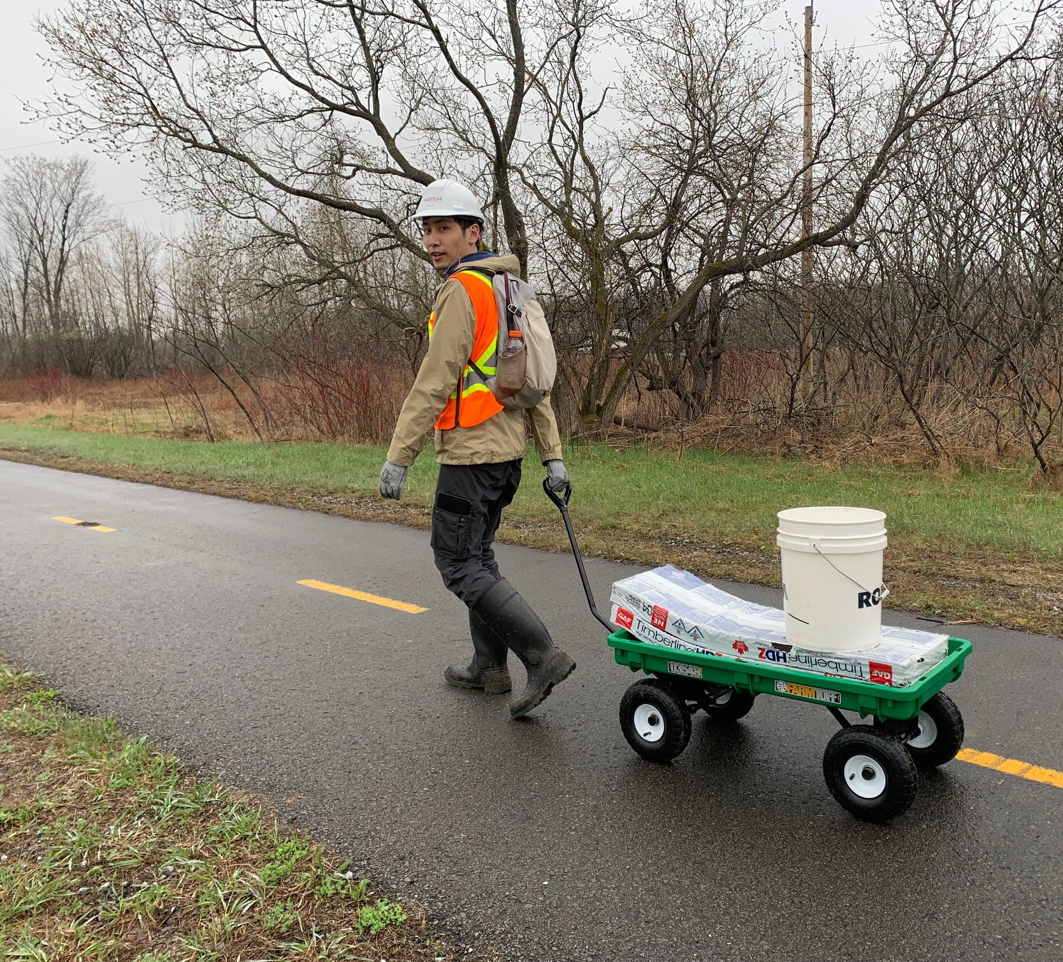
Projet Nemaska Lithium Inc.
Évaluation environnementale et sociale par enjeux
SIFEE – Colloque annuel 2023
Julie Dontigny, Ing., M.Sc.A.
Benoit Gagnon, conseiller sénior en environnement

Slide 2

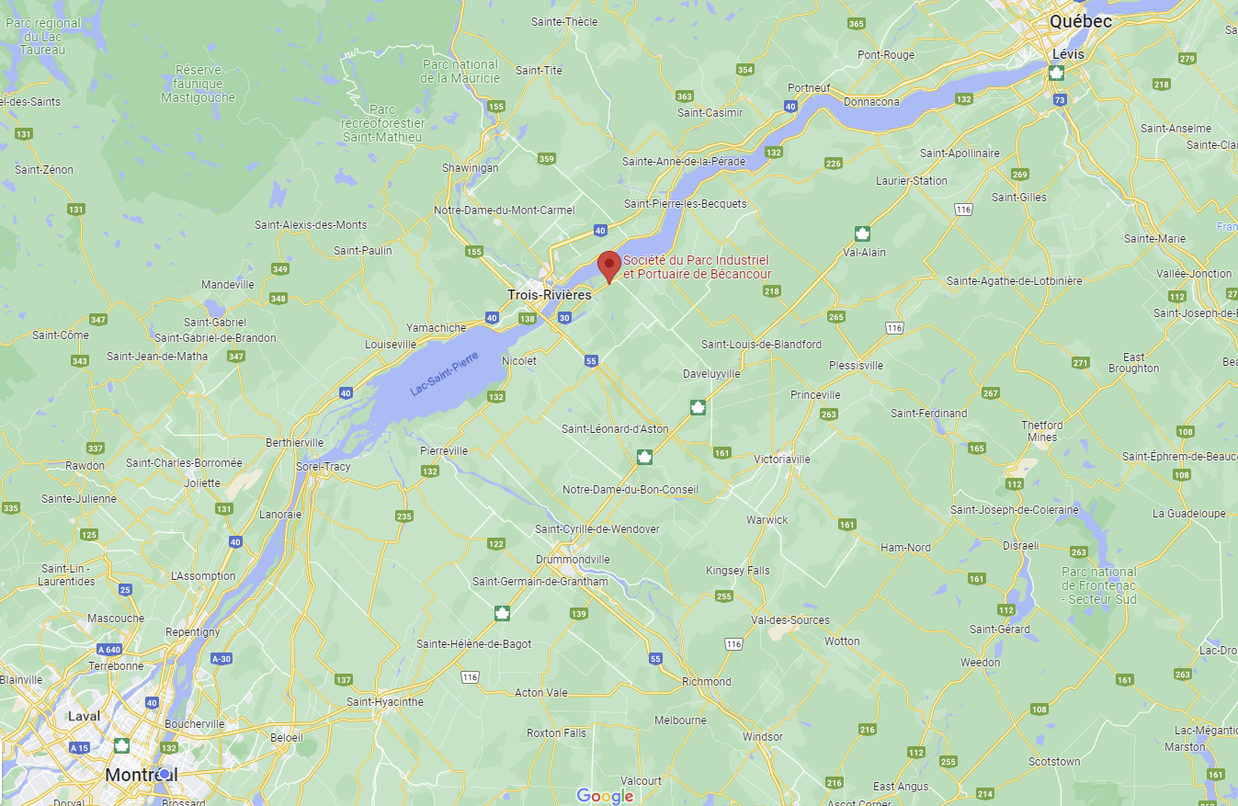


Introduction
Le projet est situé à Bécancour
Environ à mi-chemin entre Montréal et Québec
Équipe intégrée:

Slide 3
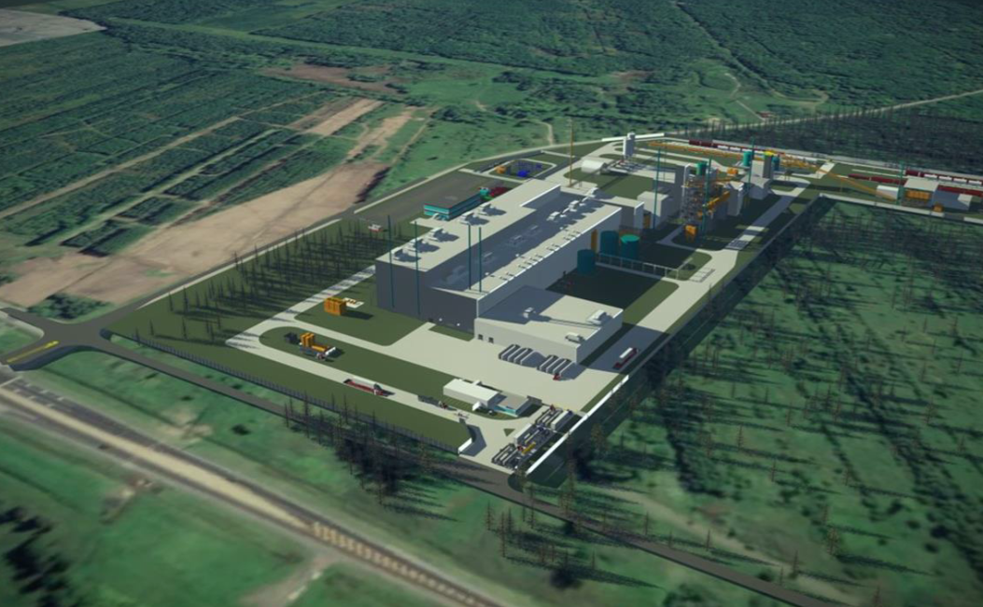
Plan de la présentation
Comprendre le contexte pour saisir les opportunités
S’appuyer sur une démarche rigoureuse
Identifier les parties prenantes pour cibler les enjeux et CVE
Identifier les défis
Laisser place aux discussions
Analyser
Tirer des leçons

Slide 4
Comprendre le contexte pour saisir les opportunités
Le contexte
Les opportunités
La filière du lithium suscite beaucoup d’intérêts et d’attentes au Québec
Transition énergétique des transports (véhicules électriques)
Hydroélectricité
Version 2.0 du projet: nouveau site et nouveau procédé (fin 2020)
Sujet polarisé (p. ex. recyclage des batteries en fin de vie)
Positionnement stratégique et responsable de Nemaska Lithium inc. (pionnier au Québec)
Évaluation environnementale et sociale VOLONTAIRE du projet
Identifier les atouts et les défis; et les intégrer dans la mise en œuvre du projet
Bien intégrer le projet dans la communauté régionale, notamment avec les Premières Nations
Réduire les risques
acceptabilité sociale
définition du projet (autorisations ministérielles)
échéancier d’exécution

Slide 5
Défis
Démarche volontaire
Plus de liberté, moins d’encadrement
Désir d’authenticité (réflexion ouverte)
  Démarche pro-active de NLI
  Responsabilité corporative
Processus rassembleur
  Équipe de projet
  Parties prenantes régionales
  Nation W8banaki (communautés de Wôlinak et Odanak)
Méthodologie rigoureuse
Approche EIES par enjeux (guide du MELCC, 2021)
Planification et structure du travail
Converger vers des résultats tangibles

Slide 6
Démarche rigoureuse et planifiée
Collaboration avec la communauté de W8linak
  → Chapitre dédié dans l’EIES
  → Participation aux études sectorielles
  (chiroptères, petits gibiers, archéologie)
  → CVE dédiées
Identification des parties prenantes
Identification des enjeux/CVE
Caractérisation du milieu récepteur
(biophysique et humain)
Sources d’impacts & changements sur les CVE
Évaluation des impacts
Programmes de suivi et surveillance
Mesures d’atténuation
Novembre 2021
Janvier 2022
Début : Avril 2022
(Fin : sept. 2022)
Début : Juillet 2022
(ateliers)
T2 2023
EIES complétée

Slide 7
Identification des parties prenantes pour cibler les enjeux
Préparation
Recherches documentaires (domaine public)
Travail d’équipe
Ateliers
Études sectorielles
Réflexion sur les CVE et les enjeux auxquelles elles se rattachent
Processus
itératif
(vivant)
Raffiner la définition des enjeux, CVE tout au long de l’EIES
Raffiner les listes préliminaires de parties prenantes et enjeux
Liste préliminaire des parties prenantes
Liste préliminaire des enjeux
Sources:
Étude d’impact du Projet de de construction d'une usine intégrée de production d'engrais et de méthanol à Bécancour (2019)
Étude d’impact du Projet d'agrandissement du parc de réservoirs de Cepsa Chimie à Bécancour (2019)
Étude d’impact du Projet de lieu d’enfouissement et centre de traitement de sols contaminés (2018)
Publications du Grand Conseil de la Nation W8banaki
Discussions avec NLI
Revue médiatique
Etc.

Slide 8
Liste des parties prenantes
Nation et organismes autochtones
  Grand Conseil de la Nation Waban-Aki
  Ndakina
  Bureau environnement et terre de Wôlinak
  Communauté de Wôlinak
Instances municipales et régionales
    Ville et MRC de Bécancour
    Villes: Trois-Rivières, Nicolet, Yamaska, Shawinigan
    Société du parc industriel et portuaire de Bécancour (SPIPB)
Régulateurs
  MELCCFP
  MERN
  MFFP
Médias
    Le Nouvelliste
    Le Courrier Sud
    Radio CKBN 90.5
Groupes d’intérêts spéciaux
    Recours Collectif Nemaska
    Chambre de commerce et d’industrie du Cœur-du-Québec (CCICQ)
    Comité mixte municipal industriel (CMMI) de Bécancour
    Comité des entreprises du parc industriel et portuaire de Bécancour (CEOP)
    Zone d’innovation Bécancour - Trois-Rivières (ZIBTR)
Groupes environnementaux
    Conseil régional de l’environnement du Centre-du-Québec (CRECQ)
    Groupe de concertation des bassins versants de la zone Bécancour (GROBEC)
    Canards Illimités

Slide 9
Enjeux (liste finale)
Composantes valorisées de l’environnement (CVE)
Gestion des résidus de procédés
Augmentation de la circulation routière et ferroviaire
Changements climatiques
Protection des eaux souterraines, des milieux humides et hydriques
Qualité de vie des résidents de la zone d’étude
Sécurité publique
Attentes socio-économiques
Droits de la Nation W8banaki
Biodiversité
Économie circulaire
Environnement sonore
Gaz à effet de serre (GES)
Qualité des sols
Qualité des eaux de surface et souterraines
Milieux humides
Qualité de l’air
Qualité de vie et santé publique allochtone
Qualité de vie et santé publique autochtone
Utilisation du territoire
Paysage
Santé et sécurité des travailleurs
Économie régionale
Niveau de vie
Espèces fauniques et floristiques d’importance culturelle
Faune terrestre et aquatique

Slide 10
Défis rencontrés pour définir les enjeux et CVE
Cadre méthodologique présentait certains défis
  Confusion possible entre sources d’impacts et enjeux
  Chaque enjeux est appuyé par plusieurs CVE
  Une même CVE pouvait s’appliquer à plusieurs enjeux
Complexité de l’analyse
Nécessité d’adopter une approche flexible (versus la théorie pure et dure)
Par exemple: nous avons accepté que deux enjeux soient aussi des sources d’impacts
    Gestion des résidus de procédé
    Augmentation de la circulation routière
Volonté de produire une ÉI avec des conclusions concrètes et tangibles pour la population en général et l’équipe du projet

Slide 11
Droits de la Nation W8banaki
Patrimoine archéologique et historique
Qualité de vie des résidents de la zone d'étude
Qualité de l'air
Environnement sonore
Paysage
Qualité de vie et santé publique (allochtone)
Qualité de vie et santé publique (autochtone)
Protection des eaux souterraines et des MHH
Qualité de vie et santé publique (allochtone)
Qualité de vie et santé publique (autochtone)
Utilisation du territoire
Qualité des eaux de surface & souterraines
Milieux humides
Qualité des sols
Aug. Circulation (routière & ferroviaire)
GES
Qualité de vie & santé publique (allochtone)
Qualité de vie & santé publique (autochtone)
Faune
Utilisation du territoire
Environnement sonore
Qualité de l’air
Biodiversité
Faune
Milieux humides
Espèces fauniques et floristiques d'importance culturelle
Sécurité publique
Qualité de l'air
Qualité de vie et santé publique (allochtone)
Qualité de vie et santé publique (autochtone)
Santé et sécurité des travailleurs
Gestion des résidus de procédé
Qualité de l'air
GES
Qualité de vie et santé publique (allochtone)
Économie circulaire
Santé et sécurité publique (autochtone)
Changements climatiques
GES
Adaptation aux changements climatiques
Attentes socio-économiques
Niveau de vie
Économie régionale

Slide 12
Laisser place aux discussions et à la formation
Discussions structurées lors de trois ateliers de travail
Déroulement
  Pour chaque enjeux, évaluer les impacts du projet sur les CVE rattachées
  Définir des mesures d’atténuation
  Rencontres individuelles avec les spécialistes et révision de l’évaluation des impacts et des mesures en fonction du niveau d’avancement de la conception et des préoccupations des parties prenantes
Résultats: Matrices d’impacts

Slide 13
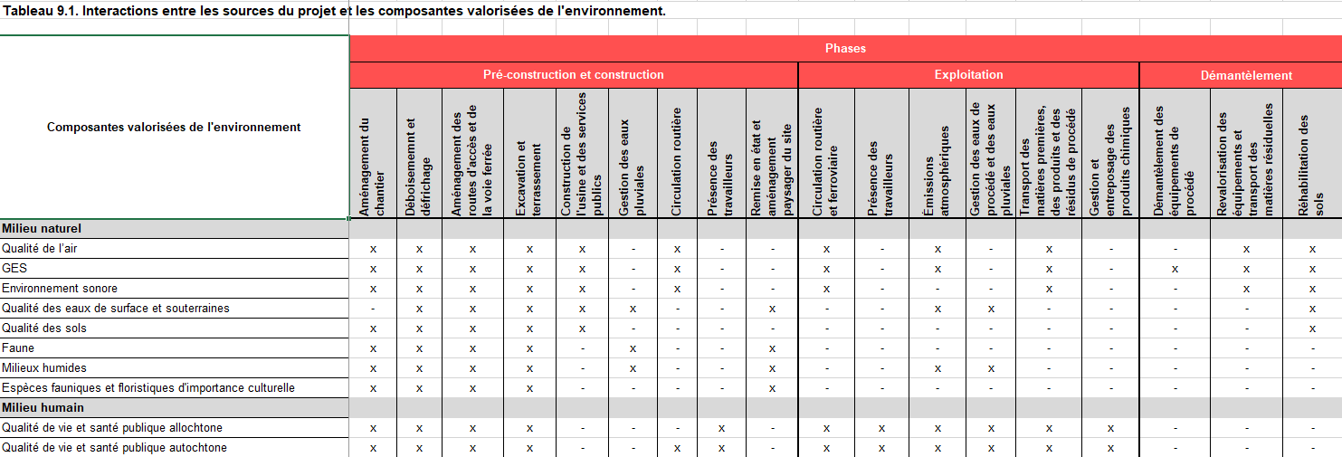
Interactions entre les sources d’impact et les CVE

Slide 14
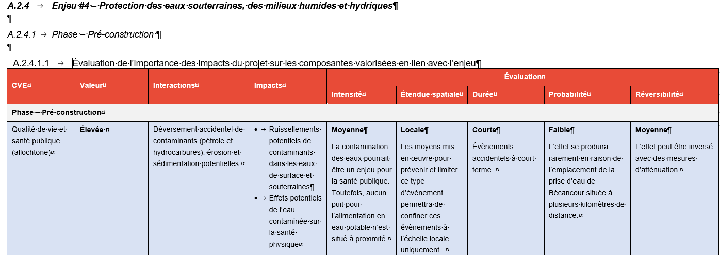
Matrice d’évaluation des impacts

Slide 15
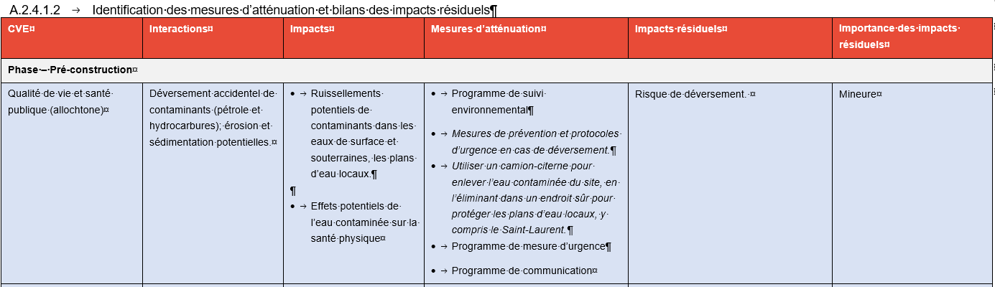
Matrice des mesures d’atténuation

Slide 16
Analyser - Principaux impacts
Enjeux | Impacts | Mesures d’atténuation
Changements climatiques | Émissions de 52 kt CO₂eq/an | Programme de décarbonation progressif Sélection d’équipements alimentés à l’électricité au lieu du gaz naturel Mesures d’adaptation climatiques dans la conception de l’usine
Gestion des résidus de procédé | 324 000 tonnes /an Transport : 40 à 100 camions / jour Vente ou don de résidus à d’autres entreprises à des fins de valorisation | Valorisation des résidus de procédés à l’intérieur d’un intervalle de 5 ans Entreposage des résidus en silos fermés sur le site de l’usine et non en amas à l’extérieur Transport des résidus de procédés dans des camions avec des bâches afin d’éviter l’émission de particules dans l’atmosphère Sélection d’un site d’enfouissement à proximité de l’usine (4 km) avec des cellules dédiées pour une valorisation ultérieure de certains résidus
Une démarche volontaire d'évaluation environnementale et sociale | Consultations Nemaska Lithium

Slide 17
Analyser - Principaux impacts
Enjeux | Impacts | Mesures d’atténuation
Qualité de vie de la population locale | Pression sur les places disponibles dans les services de garde, le logement, le système scolaire, le système de santé découlant de l’arrivée de nouvelles familles Émissions de polluants atmosphériques durant les opérations, à l’intérieur des critères autorisés par le gouvernement (tels que : acide sulfurique gazeux, souffre, ammoniaque gazeux, particules fines, etc.) Bruit généré et circulation routière | Programmes de gestion des engagements envers les parties prenantes, de gestion environnementale et sociale, ou encore de gestion de la circulation Intégration de mesures architecturales dans le design de l’usine et conception d’un aménagement paysager Agir comme agent rassembleur, créer des synergies avec l’écosystème socioéconomique et les communautés pour identifier les besoins à venir et trouver des solutions Ouverture à soutenir des initiatives locales pour l’augmentation de places en services de garde Réserver à l’avance des logements pour la période de construction prévenant la pression sur l’hébergement
Attentes socio-économiques | Investissements totaux de 1,5 G $ pour la construction Nouvelles possibilités d’emplois : environ 1 200 travailleurs en période de construction et 200 pendant l’exploitation Nouvelles opportunités d’affaires pour les fournisseurs et entrepreneurs locaux et acquisition de nouvelles compétences par la main d’œuvre régionale | Se coordonner avec les établissements d’enseignement régionaux pour offrir de la formation ciblée sur les besoins de main d’œuvre Mettre en place une stratégie d’attraction pour les Premières Nations, les jeunes et les femmes Déployer la politique d’achat local Offrir un programme d’investissement communautaire ciblé sur les enjeux régionaux (services aux familles)

Slide 18
Analyser – Effets cumulatifs – Choix des CVE
CVE 1 – Milieux humides
CVE 2 – Gaz à effet de serre
CVE 3 – Économie régionale
CVE 4 – Qualité de vie et santé publique
CVE 5 – Utilisation du territoire par la Nation W8banaki

Slide 19
Leçons apprises
Planifier les ateliers de travail tôt dans la démarche
Favoriser une équipe multidisciplinaire connectée
  Les enjeux sont pluridimensionnels
Définir judicieusement les liens entre les enjeux et les CVE. Les CVE sont traitées dans plusieurs enjeux
Sortir de sa zone de confort pour naviguer dans l’incertitude et le changement

Slide 20
Merci de votre attention

Slide 21
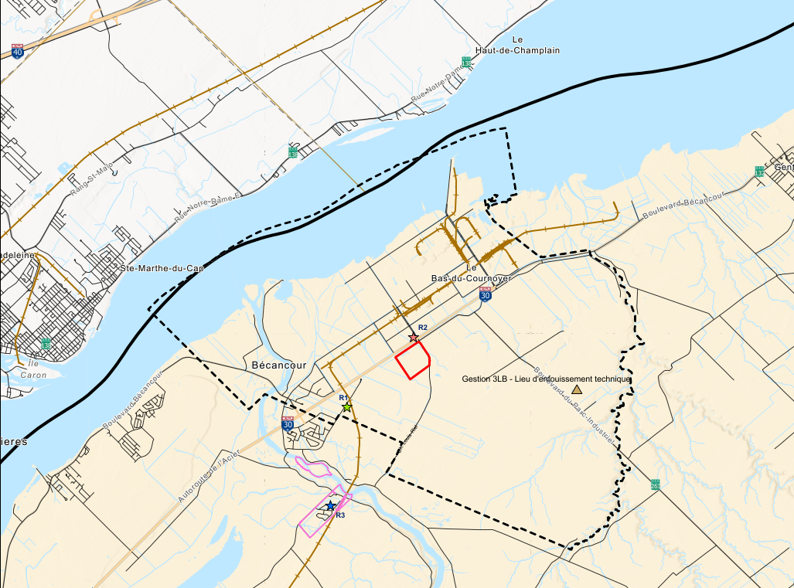
Zone de la SPIPB

Slide 22

Conclusion

